Slide 1
FileZilla, Putty 세팅

Slide 2
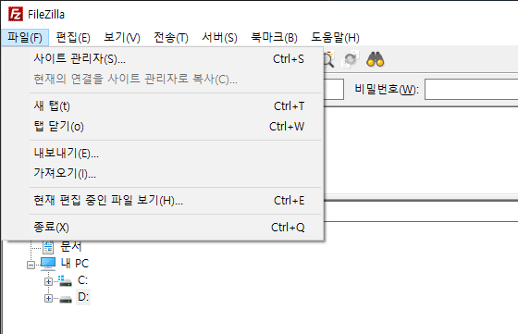
FileZilla 설정
파일 – 사이트관리자 클릭

Slide 3
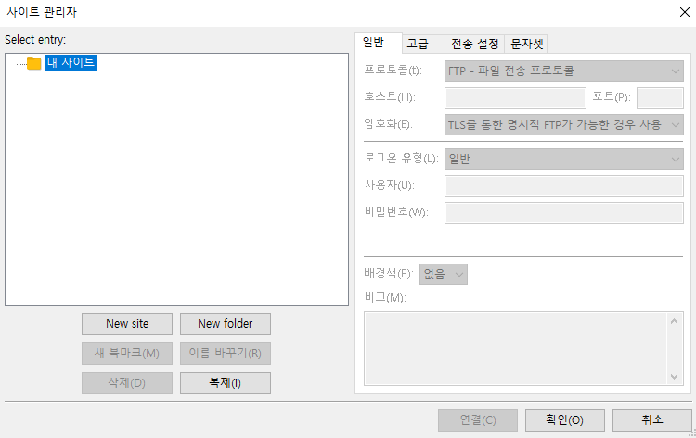

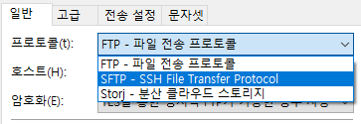

New site 클릭
이름 AccountBook으로 바꿔줌.
다른 이름으로 해도 상관은 없음
SFTP 선택
호스트 번호 13.124.31.230

Slide 4
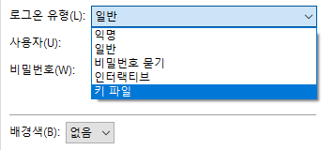
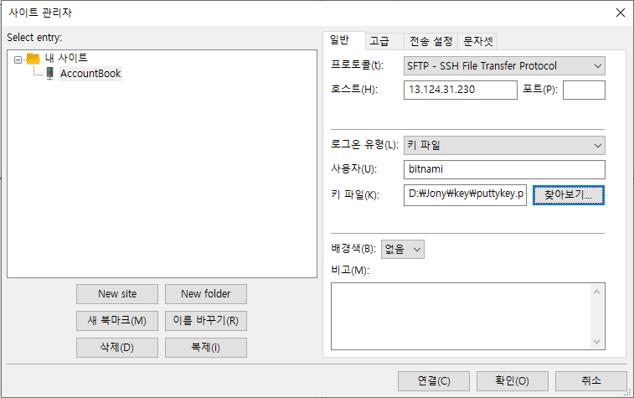
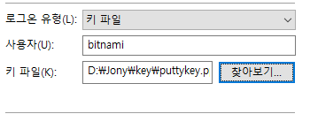
키 파일 선택
사용자 이름 bitnami
키 파일은 내가 카카오톡에 올려준 키 파일 있을거임. puttykey.ppk를 선택하면 됨
연결 클릭

Slide 5
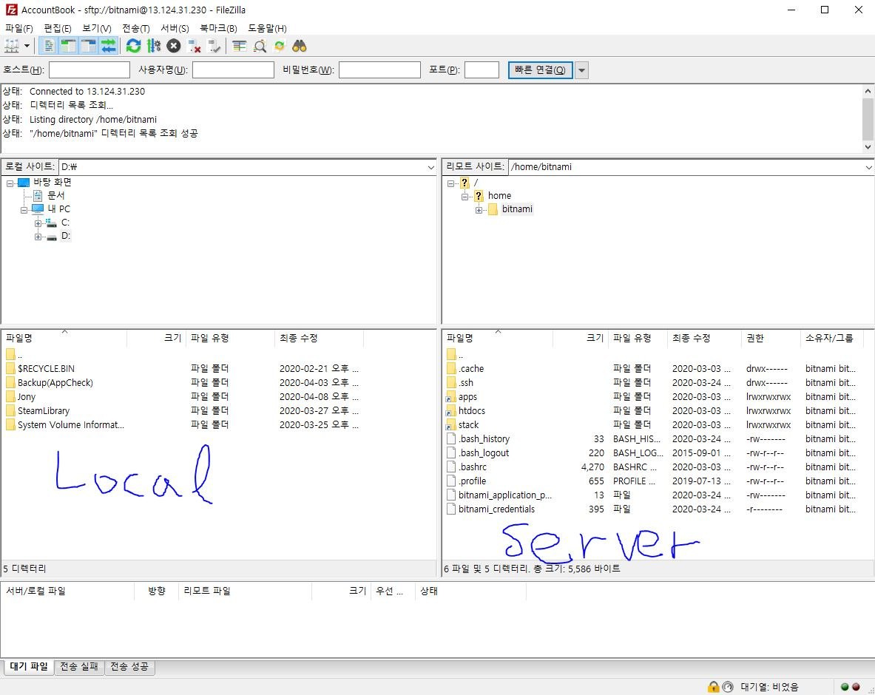
디렉터리 목록 조회 성공
뜨면 연결 성공한 것임
만약 다른 문구가 뜨면
연결 실패(빨간색 글자로
표시될것임)
로컬은 현재 사용자의 컴퓨터 폴더 목록
서버는 우리 웹서버.
여기서 서버 - htdocs에 들어가면 됨

Slide 6
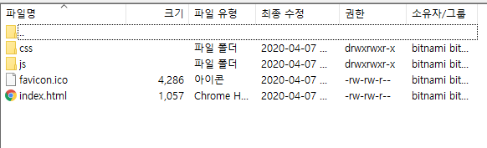
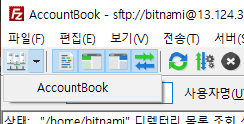
다음과 같이 뜸. 반드시, 다른 건 다 건들지 말고 htdocs 안에 있는 파일만 건드릴 것.
앞으로 접속할 땐, 지금까지 설명한 과정을 반복할 필요 없이
파일 아래 서버같이 생긴 아이콘의 화살표를 눌러 서버에 간편히 접속

Slide 7
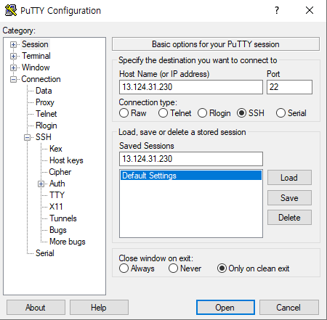
Putty연동
Putty 켜서 호스트번호 입력
빨간 동그라미 둘 다 입력할 것

Slide 8
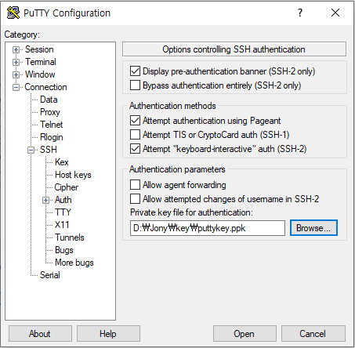
왼쪽에서, Connection – SSH – Auth 들어가서,
파란색 Browse 버튼 눌러서
FileZilla에서 했던것처럼 puttykey.ppk 키 파일 등록

Slide 9
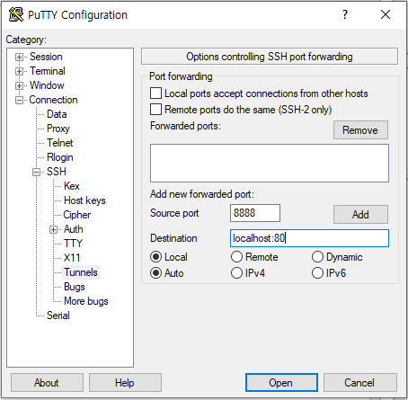
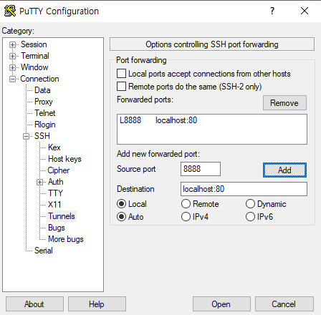
Auth 하위항목에 Tunnels 클릭
Source port 8888
Destination localhost:80
입력하고 오른쪽 Add 버튼 클릭
다음처럼
등록될것임

Slide 10
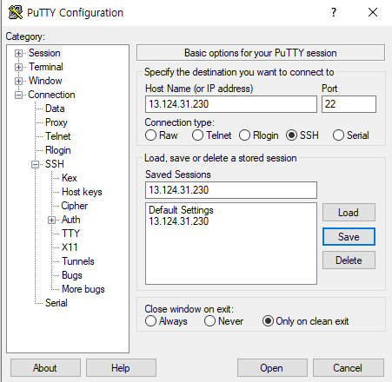
왼쪽 카테고리에서 Session클릭
현재까지 설정했던것을 저장해주기 위해
오른쪽 파란색 save버튼 클릭
다음과 같이 변할 것

Slide 11
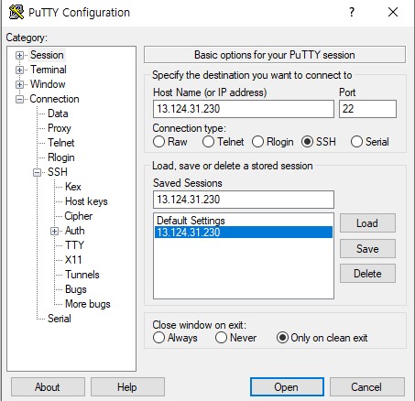
Default Settings 밑에 아이피 선택하고
아래 오픈버튼 클릭
아니면 그냥 아이피를 더블클릭해도 됨

Slide 12
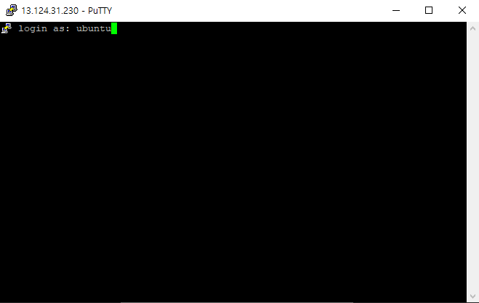
터미널 뜰 것임
ubuntu 라고 쳐주자

Slide 13
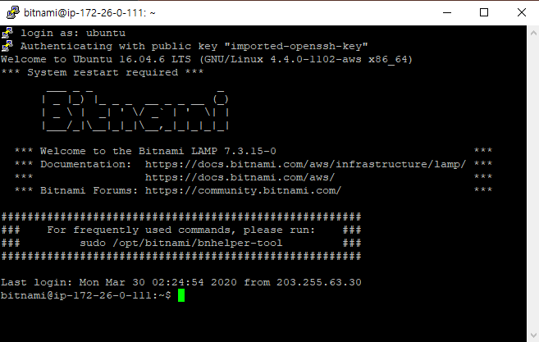

성공한 모습
이것은, 서버와 로컬컴퓨터가 연동되었음을 의미한다.
Putty를 킨 것은 phpmyadmin에 접속하기 위함이니깐 크롬 켜보자
크롬주소창에 다음과 같이 친다
localhost:8888/phpmyadmin

Slide 14
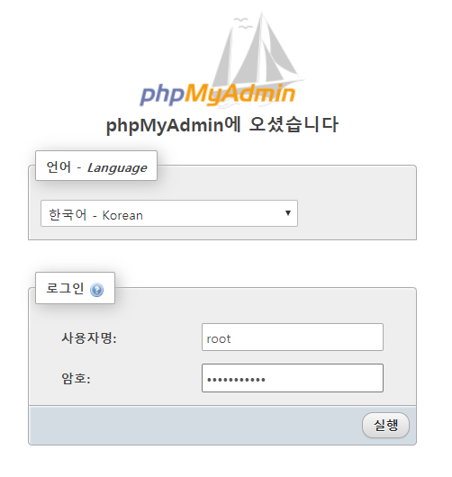
Id: root
pw: **uplus1214

Slide 15
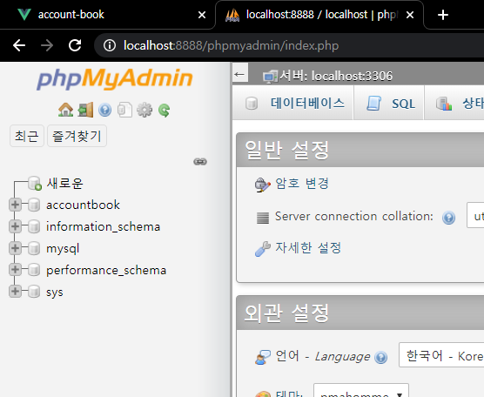
접속 성공
왼쪽 카테고리 중,
accountbook 만 이용할 것!

